Slide 1



FTO Astma en COPD
Spreker
Dag/maand/jaar

Slide 2
Programma
0.00 uur Inleiding en doel
0.05 uur Kennistoets
0.15 uur Wat is Astma en COPD?
0.25 uur Niet-medicamenteuze adviezen
0.45 uur Medicamenteuze adviezen
1.15 uur Keuze inhalator en instructies
1.30 uur Afsluiting
Vul hier uw eigen tijdstippen in.

Slide 3
Doel
• Het kennen van de medicamenteuze adviezen uit de NHG Standaard Astma bij volwassenen en kinderen en COPD
• Inzicht hebben in eigen voorschrijfbeleid voor medicatie bij astma bij volwassenen en kinderen en COPD
• Afspraken maken over de medicamenteuze behandeling bij COPD en bij astma bij volwassenen en kinderen, het geven van voorlichting hierover en het bevorderen van therapietrouw

Slide 4

Kennistoets

Slide 5
Medicamenteuze behandeling en beleid

Slide 6
1. Wat is de aanbevolen behandeling bij een acute longaanval?
A) Salbutamol via een dosisaerosol met voorzetkamer
B) Prednison via tablet
C) Ipratropium via verneveling
D) Alle bovenstaande, afhankelijk van de ernst
Notes:
Antwoord: D

Slide 7
2. Hoe vaak mag een patiënt salbutamol gebruiken per dag?
A) Vier keer per dag
B) Zes per dag
C) Acht keer per dag
D) Zo vaak als nodig
Notes:
Antwoord: C

Slide 8
3. Welke van de volgende factoren kan astmasymptomen verergeren?
A) Roken of blootstelling aan sigarettenrook
B) Slechte therapietrouw
C) Virale luchtweginfecties
D) Alle bovenstaande
Notes:
Antwoord: D

Slide 9
4. Bij een zwangere vrouw met astma is het belangrijk om:
A) Alle medicatie te stoppen om risico’s te vermijden
B) Medicatie voort te zetten om astmacontrole te behouden
C) Alleen noodmedicatie te gebruiken
D) Geen inhalatoren te gebruiken
Notes:
Antwoord: B

Slide 10
Gebruik van inhalatoren en techniek

Slide 11
5. Wat is de aanbevolen duur voor het inhouden van de adem na inhalatie met een dosisaerosol?
A) Minimaal 3 seconden
B) Minimaal 5 seconden
C) Minimaal 10 seconden
D) Het maakt niet uit
Notes:
Antwoord: C

Slide 12
6. Welke fout komt vaak voor bij patiënten die een dosisaerosol gebruiken?
A) Niet krachtig genoeg inhaleren
B) Te lang pauzeren tussen inhalaties
C) Niet correct coördineren tussen inademen en activeren
D) Schoonmaken van de inhalator na elke keer gebruik
Notes:
Antwoord: C

Slide 13
7. Wat moet een patiënt doen na het inhaleren met een droogpoederinhalator om bijwerkingen te voorkomen?
A) Een glas water drinken
B) De mond spoelen met water
C) De inhalator meteen reinigen
D) Niets
Notes:
Antwoord: B

Slide 14
8. Hoe vaak moet een patiënt een voorzetkamer minimaal schoonmaken?
A) Elke dag
B) Minimaal één keer per week
C) Minimaal één keer per maand
D) Maakt niet uit
Notes:
Antwoord: B

Slide 15
9. In welke ruimte kan een droogpoederinhalator het beste worden gebruikt?
A) In een droge ruimte
B) In een vochtige ruimte
C) Dat maakt niet uit

Slide 16
Specifieke situaties en therapietrouw

Slide 17
10. Welke inhalator is het meest geschikt voor een kind van 5 jaar met astma?
A) Droogpoederinhalator
B) Dosisaerosol met voorzetkamer en mondstuk
C) Vernevelaar
D) Ademgestuurde dosisaerosol
Notes:
Antwoord: B

Slide 18
11. Wat kan een oorzaak zijn van een longaanval bij een astmapatiënt?
A) Verkeerde inhalatietechniek
B) Gebruik van NSAID's bij intolerantie
C) Blootstelling aan allergische prikkels
D) Alle bovenstaande
Notes:
Antwoord: D

Slide 19
12. Wat is een belangrijk milieukundig nadeel van dosisaerosolen?
A) Ze zijn duurder dan droogpoederinhalatoren
B) Het drijfgas heeft een hoge CO2-uitstoot
C) Ze zijn lastiger te gebruiken
D) Ze hebben een kortere houdbaarheid
Notes:
Antwoord: B

Slide 20
13. Welke strategie bevordert therapietrouw bij adolescenten met astma?
A) Overstappen op een combinatie-inhalator
B) Gedetailleerde uitleg over de aandoening en medicatie
C) Verwijzing naar een longarts
D) Verminderen van medicatiegebruik
Notes:
Antwoord: B

Slide 21
14. Wat is de belangrijkste factor bij de keuze van een inhalator?
A) Kleur en ontwerp
B) Patiëntkenmerken zoals inhalatiekracht en coördinatie
C) De goedkoopste optie
D) De beschikbaarheid in de apotheek
Notes:
Antwoord B

Slide 22
Einde kennistoets

Slide 23
Astma is een ontstekingsziekte
• Aanvalsgewijs optredende, reversibele bronchusobstructie op basis van een verhoogde gevoeligheid van de luchtwegen
• De klachten kunnen worden uitgelokt door:
        allergische prikkels (vooral door huisstofmijt en huisdieren);
        niet-allergische prikkels (virale infecties, rook, fijnstof, inspanning, stress).
• Goed behandelbaar
• Klachten als:
        Dyspneu
        piepende ademhaling,
        > 3 weken hoesten
        snelle vermoeidheid, kortademigheid bij inspanning of conditievermindering.

Slide 24
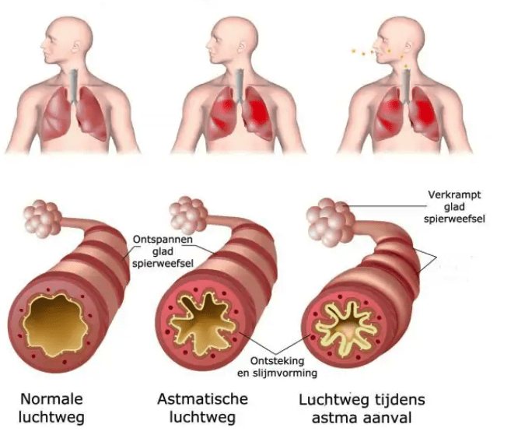

Slide 25
• Doel van de behandeling: een goede astmacontrole:
    het verminderen van klachten
    het risico op longaanvallen verminderen
    beperking in functioneren opheffen
    persisterende luchtwegobstructie minimaliseren
    mortaliteit verminderen
    bijwerkingen van medicatie beperken; aangepast aan de persoonlijke behandeldoelen.
• Maak bij ieder vervolgconsult onderscheid tussen goede en onvoldoende astmacontrole.
• Gebruik hiervoor een vragenlijst ACQ6 (afwijkend bij score ≥ 0,75) of ACT (afwijkend bij score < 20).

Slide 26
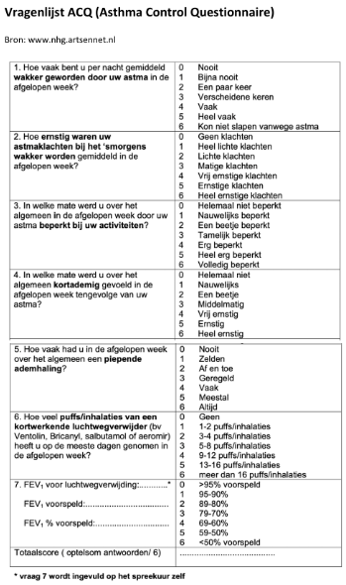
Vragenlijst ACQ

Slide 27
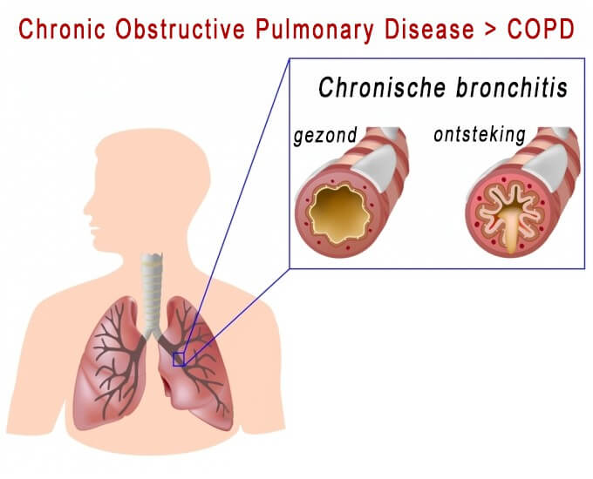
COPD
• Chronic Obstructive Pulmonary Disease (Chronische Obstructieve Long Ziekte)
• Bronchiën zijn steeds ontstoken
• Lichaam maakt meer slijm aan 🡪 ademhalen wordt lastiger
• Ontstaan klachten als:
  Toename van kortademigheid
  Meer slijmproductie
  Ernstigere en langdurigere klachten.

Slide 28
Verschil Astma en COPD
Astma | COPD
Aanvalsgewijs: klachten komen en gaan, soms lange klachtenvrije periodes. | Progressief: exacerbaties nemen toe naarmate de ziekte vordert.
Allergenen (bijv. pollen), koude lucht, inspanning, emoties, rook. | Infecties (virussen/bacteriën), luchtvervuiling, onvoldoende therapietrouw.
Acute piepende ademhaling, benauwdheid, hoesten, snelle verbetering met medicatie. | Toename van kortademigheid, meer slijmproductie, ernstigere en langdurigere klachten.
Klachten verbeteren snel na behandeling. | Klachten zijn vaak minder goed reversibel, zelfs na behandeling.

Slide 29
Niet-medicamenteuze adviezen
Bespreek aard, oorzaak en prognose.
Adviseer prikkels die klachten uitlokken te vermijden.
Geef rokers een ‘stoppen met roken’-advies, adviseer een gestructureerde aanpak en bied intensieve begeleiding.
Raad meeroken en het gebruik van e-sigaretten af.
Adviseer dagelijks ten minste een half uur matig intensieve beweging en (indien relevant) gewichtsreductie.
Bespreek de gevolgen voor werk en functioneren.

Slide 30
Welk middel en welke toedieningsvorm kies je?
Daarvoor hebben we het longformularium en het stappenplan
Keuze is afhankelijk van
  Inhalatiekracht
  Ernst van de klachten
  Inhalatiemethode waar de patient al aan gewend is
Notes:
https://www.cohaesie.nl/multidisciplinaire-zorg/chronische-zorg/longformularium/

Slide 31
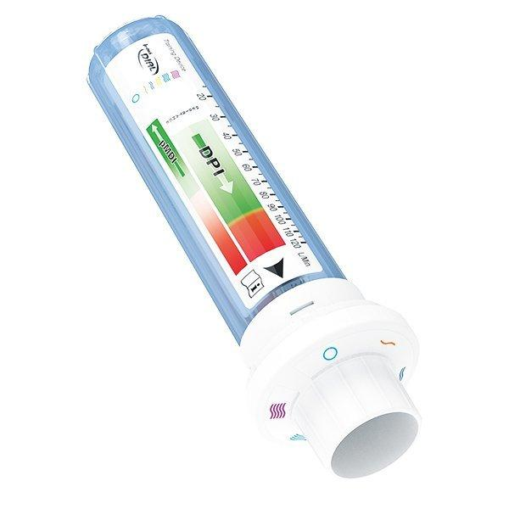
Incheck dial
Inhalatiekracht van een patiënt bij een reeds gebruikte inhalator controleren.
NIET om de keuze voor een inhalator te bepalen bij startende gebruikers ???
Notes:
Je kunt de In-Check tijdens het spreekuur gebruiken om te checken of de inhalator, die de patient al gebruikt, goed past bij
die patiënt.
Draai de weerstand van de door de patient gebruikte inhalator op de In-Check DIAL G16 in de juiste positie.
Reset de In-Check DIAL volgens de gebruiksaanwijzing zodat de magneet in de rustpositie ligt.
De patiënt inhaleert volgens de instructies van de eigen inhalator.
Lees af.
De waarde moet bij het gebruik van een droogpoederinhalator (DPI) tussen de 30 en 60 l/min zijn en bij het gebruik van een pressured metered dose inhaler (pMDI) tussen de 20 en 60 l/min. De waarde mag niet boven 60 l/min komen.
De In-Check-Dial is niet bedoeld om de keuze voor een inhalator te bepalen bij startende gebruikers, maar om de inhalatiekracht van een patiënt bij een reeds gebruikte inhalator te controleren.

Slide 32
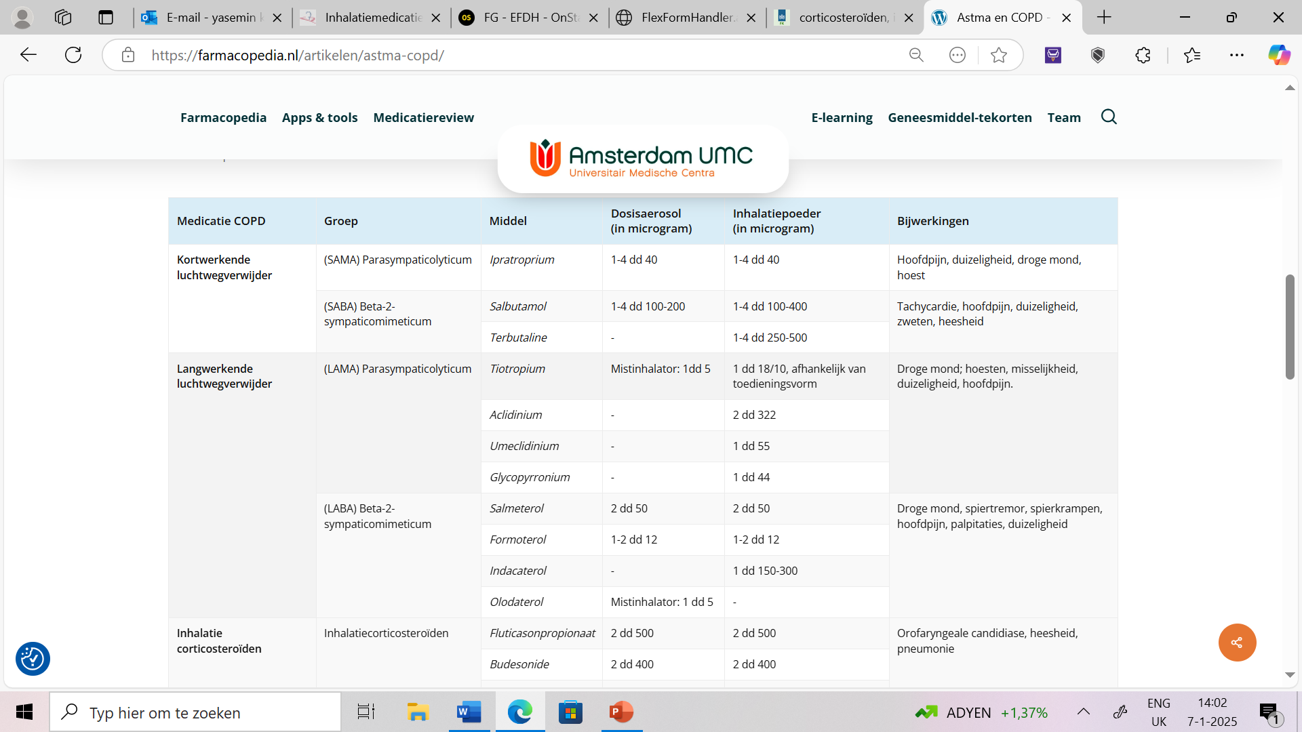
Medicamenteuze adviezen astma
SAMA: Short Acting Muscarine Antagonist
SABA: Short Acting Beta-2-Agonist
LAMA: Long Acting Muscarine Antagonist
LABA: Long Acting Beta Agonist
ICS: Inhalatiecorticosteroïd

Slide 33
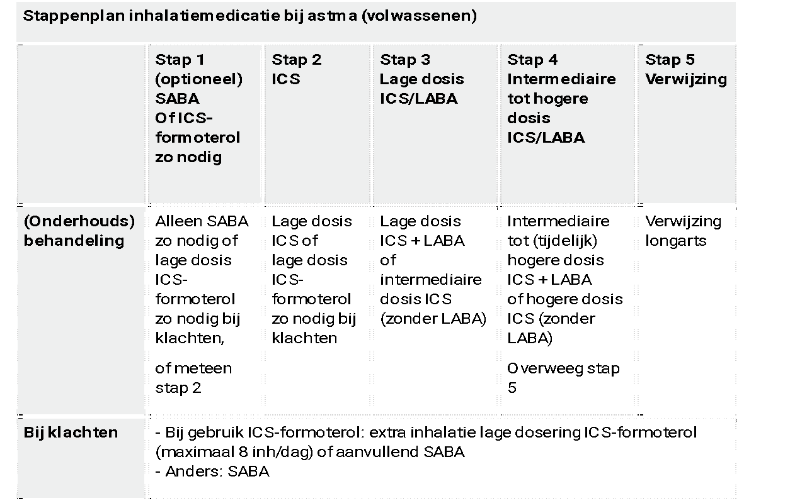
Medicamenteuze adviezen astma

Slide 34
Astma bij kinderen
Overweeg astma bij kinderen met ≥ 1 van de volgende klachten:
o piepende uitademing
o hoesten
o kortademigheid
o benauwdheid
Bij klachten van piepende ademhaling tijdens het spreekuurcontact:
Een eenmalige behandeling met 2-4 inhalaties salbutamol

Slide 35
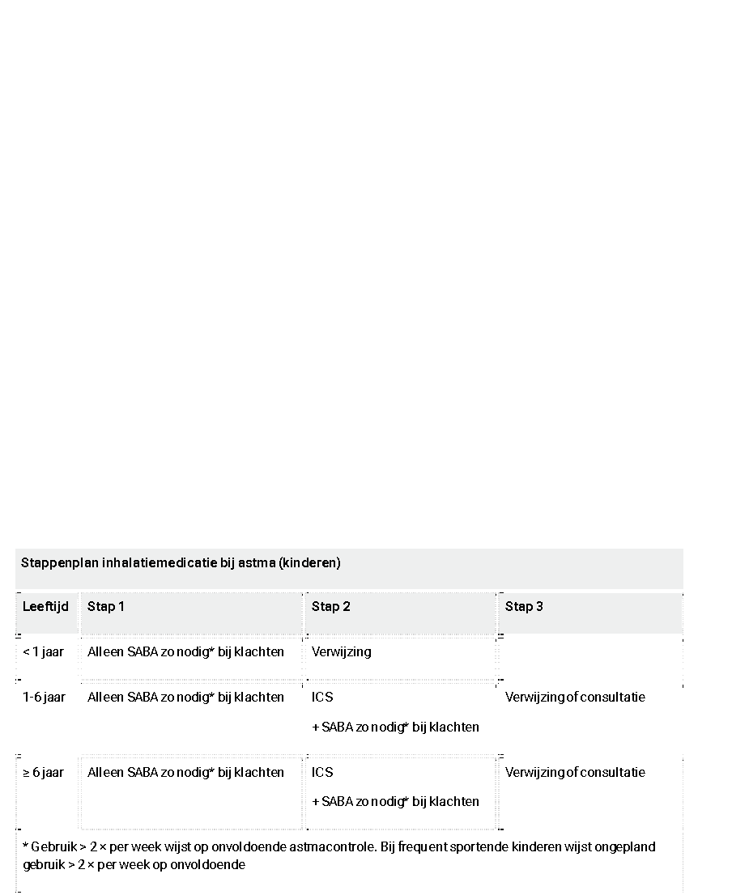
Medicamenteuze adviezen astma

Slide 36
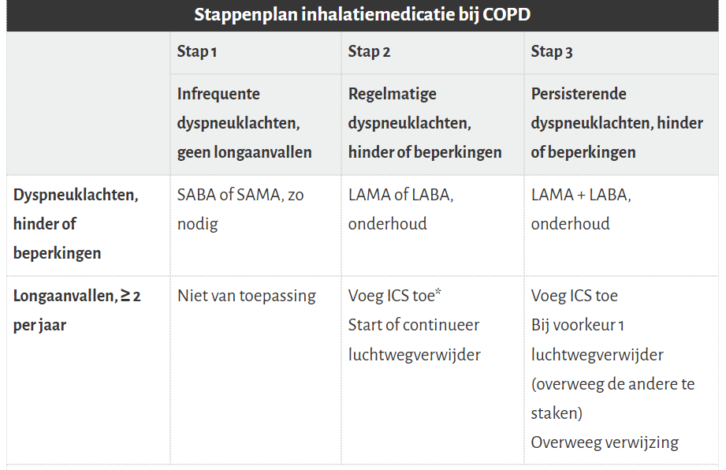
Medicamenteuze adviezen COPD

Slide 37
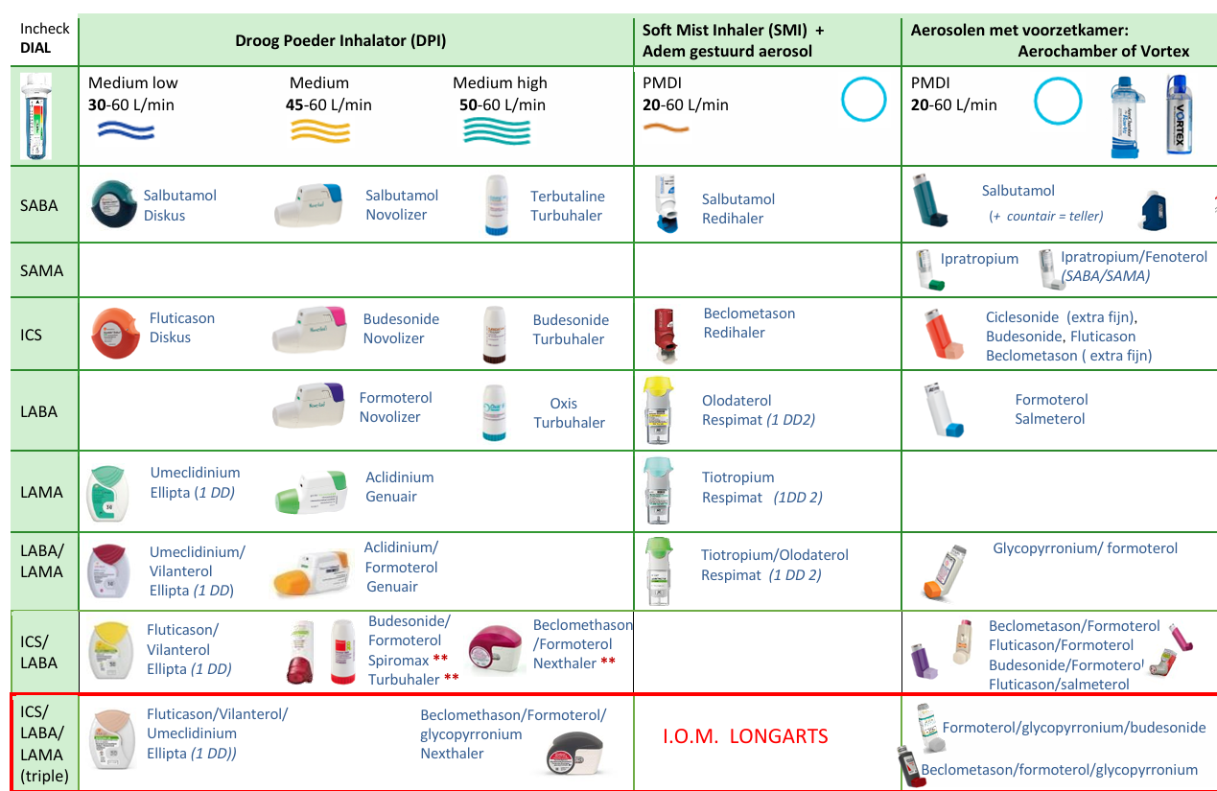
Formularium inhalatiemedicatie astma
Notes:
Volwassenen
Documenten bibliotheek | Cohaesie

Slide 38
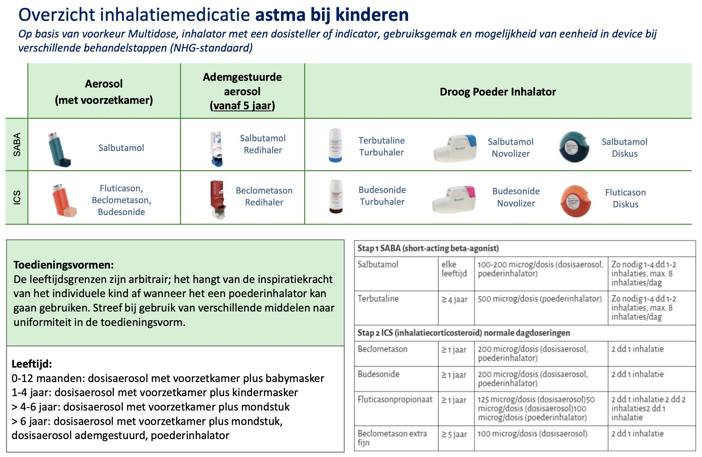
Formularium inhalatiemedicatie astma
Notes:
Kinderen

Slide 39
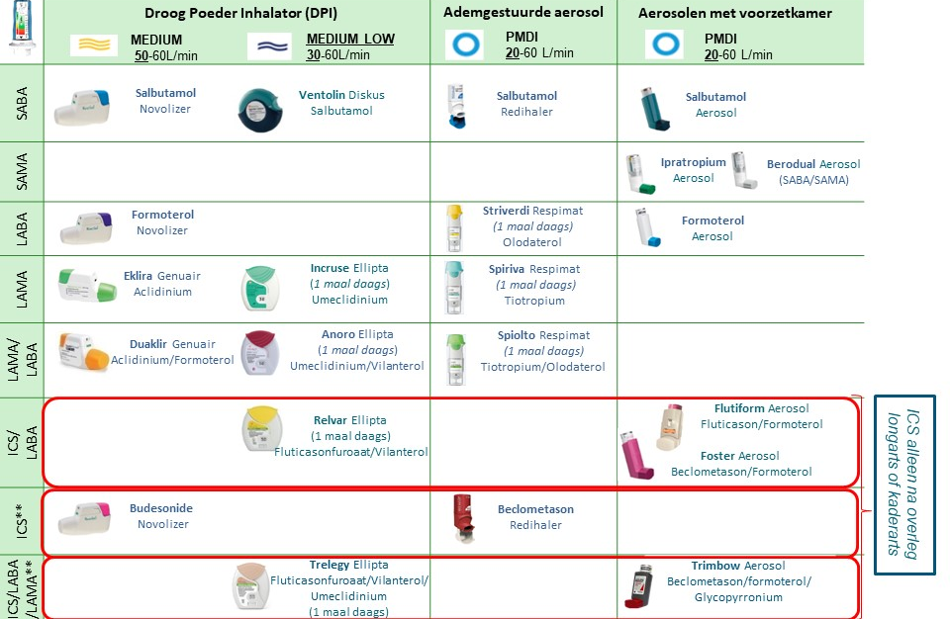
Formularium inhalatiemedicatie COPD

Slide 40
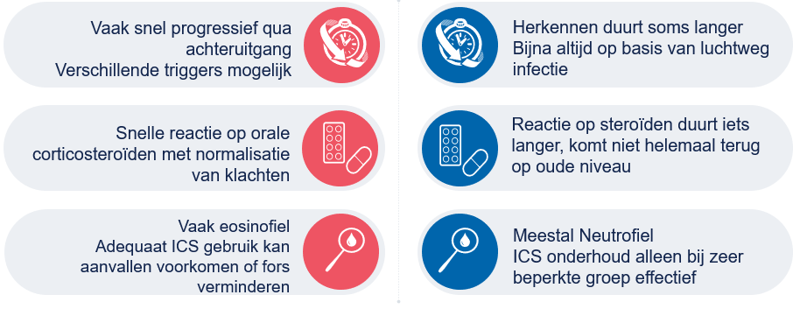
Verschillen in aanval tussen Astma en COPD
Astma COPD

Slide 41
Effect longaanvallen
Blijvende beschadiging longen (COPD en bij onder behandeld astma)
Toename klachten van kortademigheid
Verslechtering kwaliteit van leven
Toename van longaanvallen
Verhoogde kans op ziekenhuisopname
Verhoogd risico op overlijden

Slide 42
Verwijs bij:
• onvoldoende verbetering
• onvoldoende zorgmogelijkheden in de eerstvolgende 12-24 uur
• een ziekenhuisopname wegens astma of een zeer ernstig verlopen longaanval in de voorafgaande 12 maanden
• een longaanval die de volgende dag ondanks adequaat ingestelde medicatie onvoldoende verbetert

Slide 43
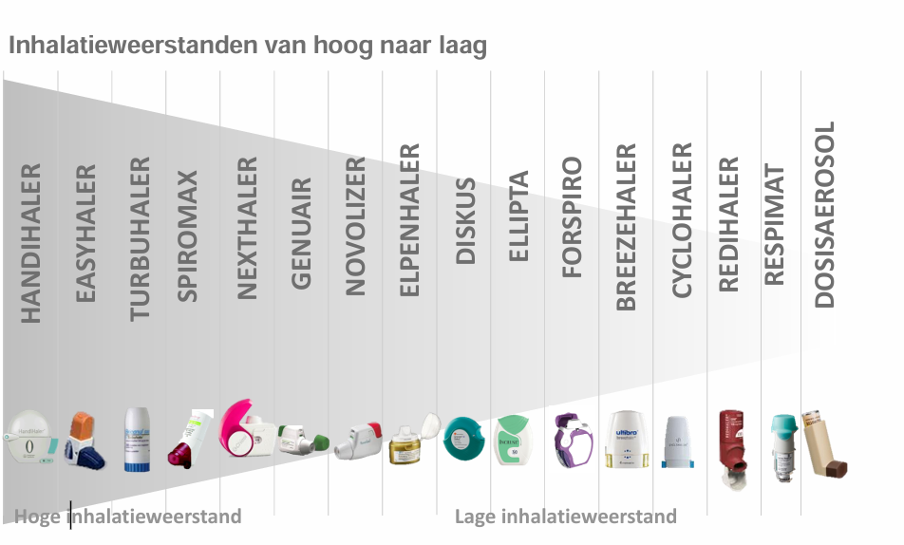

Slide 44
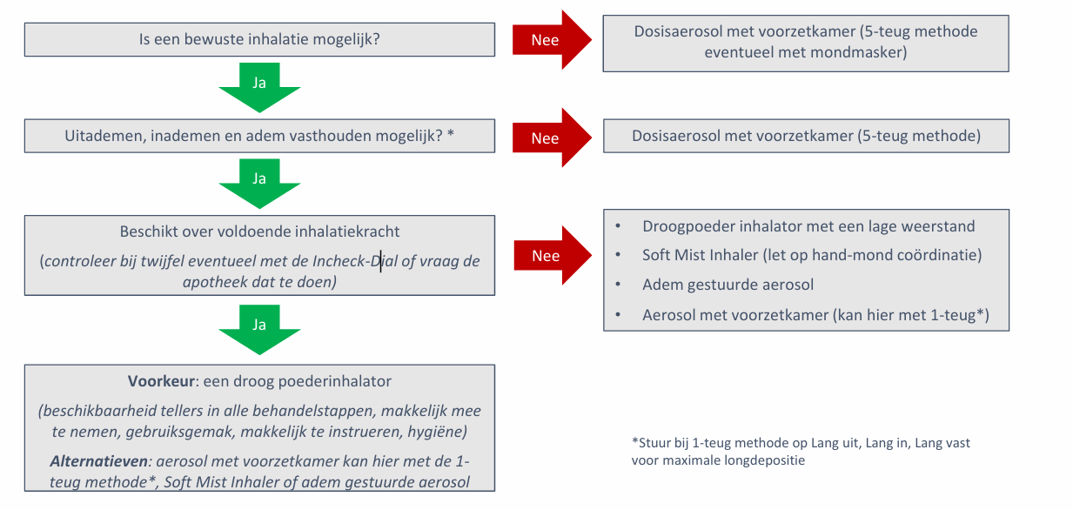
Stroomschema voor keuze inhalator

Slide 45
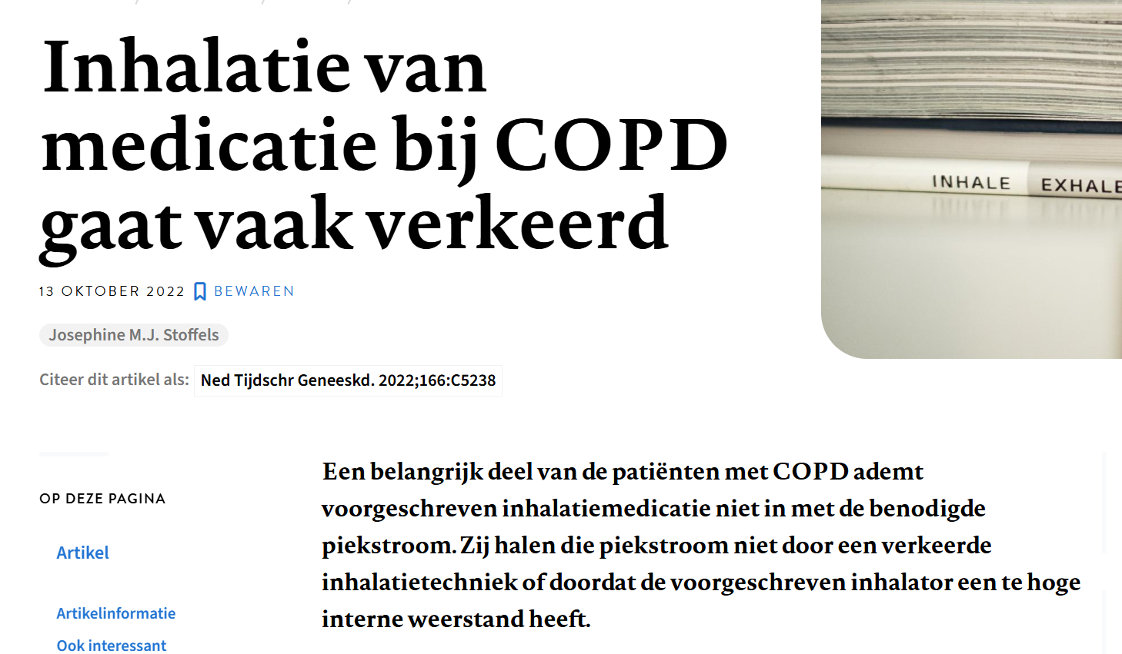
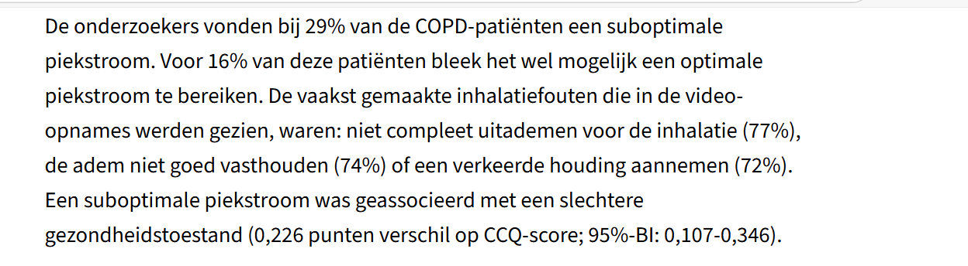

Slide 46
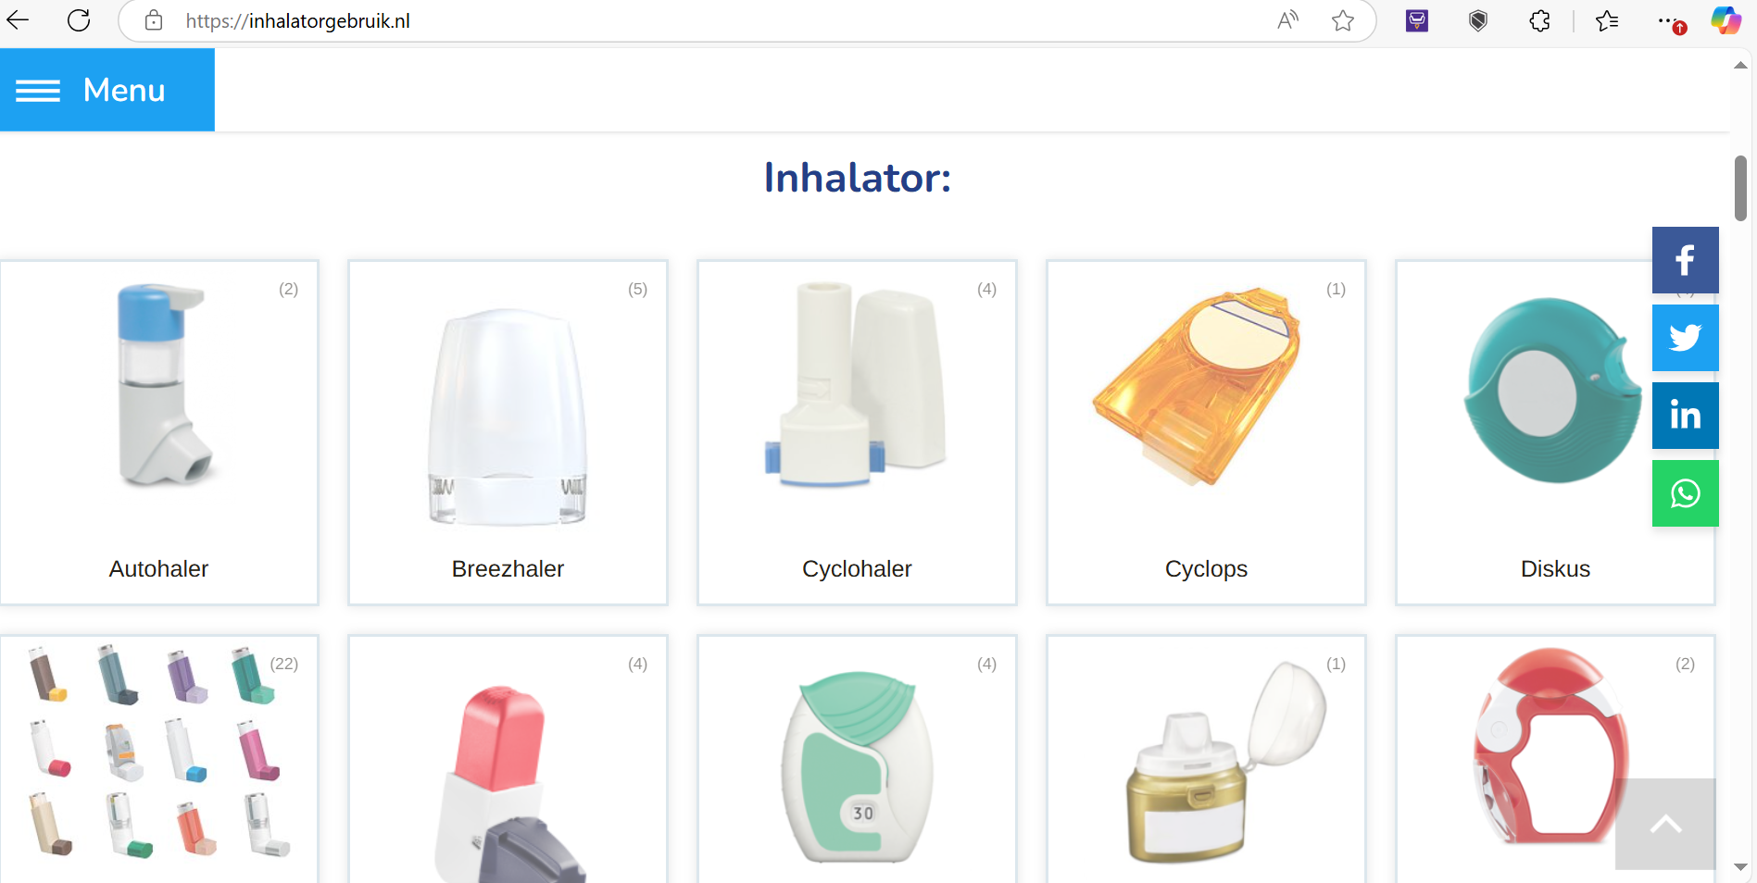
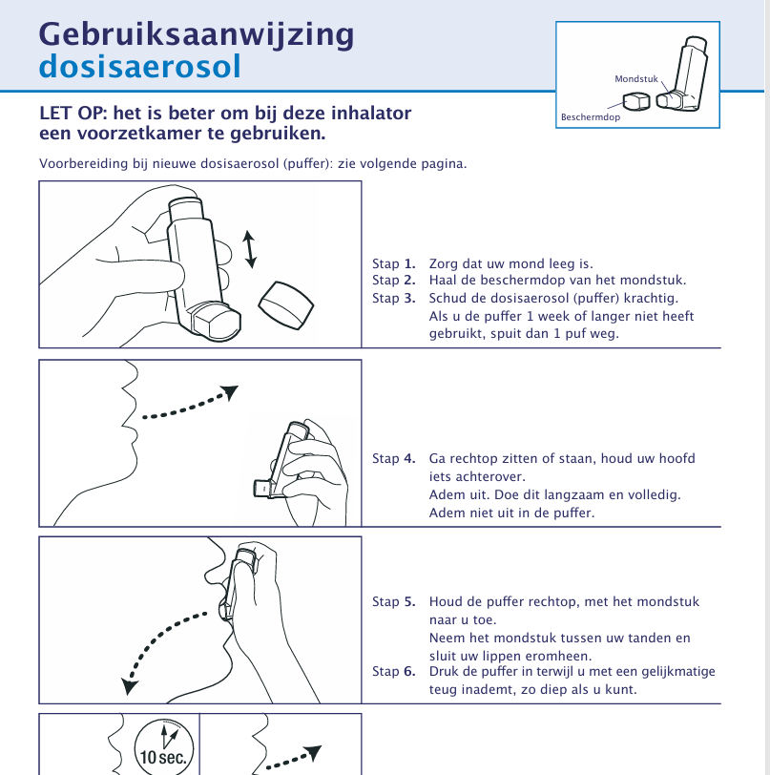
Inhalatorgebruik.nl
Wie geeft de inhalatie instructie?
Wat doen we als de zorgverzekeraar een andere device vergoed?

Slide 47
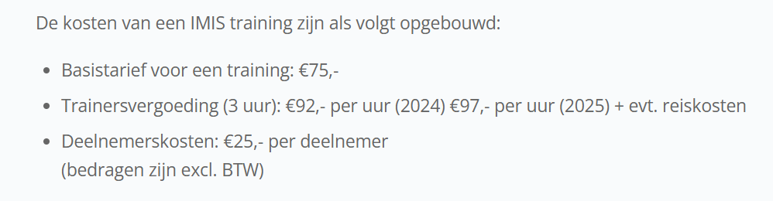

Inhalatie Medicatie Instructie School (IMIS)
Landelijke trainingen voor zorgverlener
  Verspreiding van kennis
  Focus op juiste inhalatietechniek
Notes:
Uit veel onderzoek blijkt dat 60 – 70% van de mensen die inhalatiemedicatie gebruiken één of meerdere essentiële fouten maakt. Fouten die dikwijls voorkomen hadden kunnen worden door een goede inhalatie instructie, maar zeker ook door een goede uitleg waarom een goede inhalatie noodzakelijk is om de medicatie op de juiste plek in de longen te krijgen. Daarvoor heeft Stichting IMIS de afgelopen jaren IMIS-trainers opgeleid die overal in het land trainingen verzorgen. Daarnaast verspreidt Stichting IMIS wetenschappelijk onderbouwde inzichten rondom inhaleren om de kennis te verhogen bij de zorgprofessional.
Trainers in Den Haag
Ellen Jacobs
Hadoks
Pascale van den Ende-van der Velde
Hagaziekenhuis
Zohreh Jamali
Hagaziekenhuis

Slide 48

Inhalatie Medicatie Instructie School (IMIS)
Ellen Jacobs Pascale van den Ende-van der Velde Zohreh Jamali
Hadoks Hagaziekenhuis Hagaziekenhuis

Slide 49
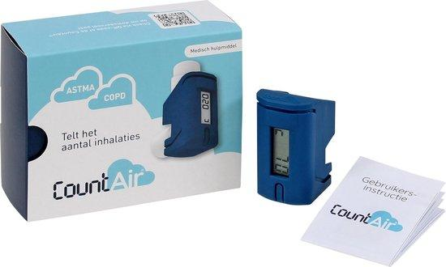
Inhalaren van lege inhalatoren
Wees alert op het inhaleren van een lege inhalator!
Bij een dosisaerosol komt bijv. nog wel drijfgas uit de inhalator, maar geen werkzame stof meer.
Een handig hulmiddel kan de CountAir zijn
De CountAir geeft de patiënt inzicht in hoeveel inhalaties er nog over zijn en het is herbruikbaar. Het past op vrijwel alle dosisaerosolen.
De CountAir is verkrijgbaar bij de apotheek en op www.countair.nl

Slide 50


Websites
Longformularium.nl
Cahag.nl
Haagselongen.nl
  Leidraad verantwoord wisselen

Slide 51
Afspraken
1. Indien afwijken van device die de patiënt thuis heeft, dan zet huisarts dit specifiek op recept met ‘medische noodzaak en onderbouwing’.
2. Huisarts communiceert met patiënt dat op basis van vergoeding een andere inhalator/merk kan worden uitgegeven door de apotheek
    • Gewijzigde uitgifte door apotheek (in geval van geen vergoeding) per mail terugkoppelen naar huisarts.
3. • Bij 1e uitgifte krijgt de patiënt een inhalatie instructie in apotheek.
• Bij 2e uitgifte vraagt apotheek naar ervaringen en laat patiënt nog eens voordoen.

Slide 52
Afspraken
4. 1x per jaar krijgt de patiënt vanuit apotheek een herhaalinstructie.
5. 1 x per jaar een nieuwe voorzetkamer mee.
6. www.inhalatorgebruik.nl onder de aandacht brengen bij patiënten.
7. Twee jaarlijkse scholing inhalatoren voor apothekersassistenten

Slide 53

Evaluatie
Stel een datum vast voor het evalueren van de gemaakte afspraken.
Noem verbeterpunten op.
Evaluatieformulieren voor 31-12’25 ingevuld mailen naar info@efdh.nl

